Slide 1
사용자 설명서
[파일함]
1

Slide 2
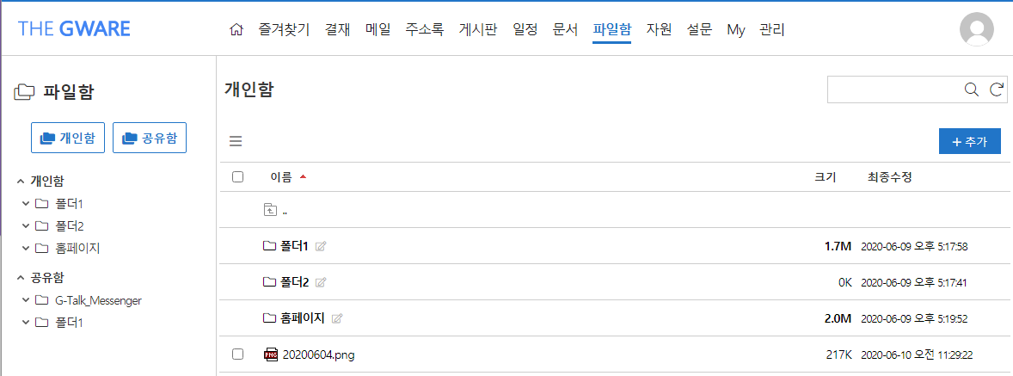
개요
그룹웨어를 통하여 사용자 pc에서 관리하는 중요 파일을 웹상으로 파일을 관리하고 공유하는 파일 관리 기능을 제공합니다.
파일은 웹상에 필요한 파일들을 업로드 및 다운로드할 수 있는 기능을 제공합니다.
개인함과 공유함으로 구분하여 제공됩니다.

Slide 3
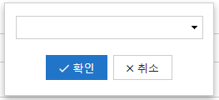
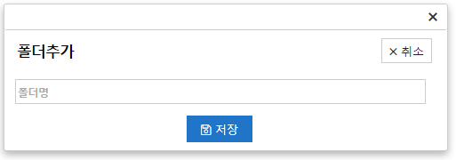
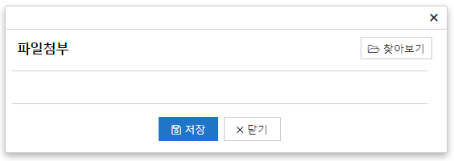
개인함
개인만이 사용할 용도로 파일을 업/다운로드 하며, 개인 용량에 제한을 받습니다.
개인함은 자신만이 조회하고 다운로드가 가능한 파일들에 대한 관리 기능을 제공합니다.
- 개인함은 자신이 할당받은 용량(메일,개인게시판, 개인 폴더)안에서만 사용 가능합니다.
2)
3)
4)
5)
6)
1)
폴더수정 : 해당 폴더 우측의 수정 버튼을 눌러 폴더 이름을 수정할 수 있습니다.
삭제 : 해당 폴더 우측의 삭제 버튼을 눌러 폴더를 삭제할 수 있습니다.
- 폴더를 삭제할 경우 해당 폴더 안에 자료들까지 모두 삭제됩니다.
복사 : 파일함의 다른 폴더로 문서를 복사할 수 있습니다.
이동 : 파일함의 다른 폴더로 문서를 이동할 수 있습니다.
새폴더 : 폴더 이름을 작성하고, 확인 버튼을 누르면 새로운 폴더가 생성합니다.
파일 업로드 : 파일을 저장하고 싶은 폴더를 선택 및 파일을 끌어오시면 파일을 업로드할 수 있습니다.

Slide 4
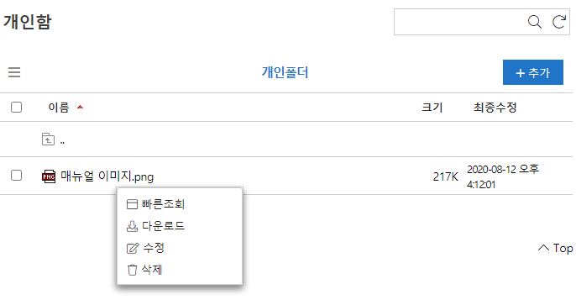
개인함
폴더를 선택하면 빠른조회, 다운로드, 수정, 삭제 중에 선택할 수 있습니다.
빠른조회 : 해당 문서를 빠르게 조회할 수 있습니다.
다운로드 : 해당 문서를 바로 다운로드합니다.
수정 : 해당 문서를 수정합니다.
삭제 : 해당 문서를 삭제합니다.

Slide 5
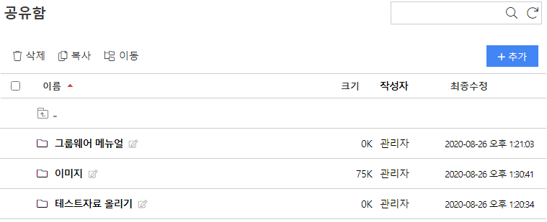
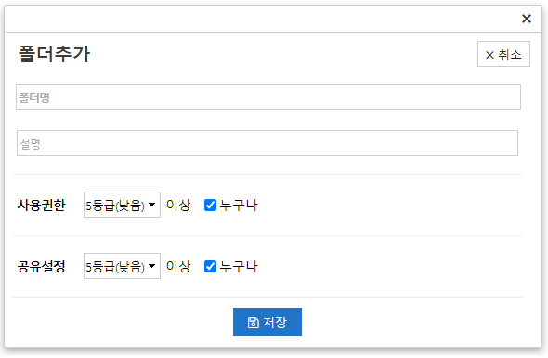
공유함
공유함은 그룹웨어 사용자들이 파일을 공유해서 사용하기 위한 기능을 제공합니다.
- 공유함에서는 추가적으로 폴더를 생성해서 파일을 공유할 수 있습니다
- 각 폴더는 사용자의 목적에 맞게 다양하게 폴더를 생성할 수 있으며 해당 설정 폴더에 대해서 조회 권한(다운로드)과 관리 권한(등록, 수정, 삭제)을 부여할 수 있습니다.
1)
새폴더 : 새로운 폴더를 생성합니다. 생성 시에 사용권한/공유설정을 부여합니다.

Slide 6
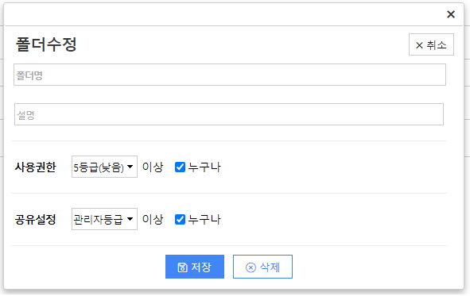
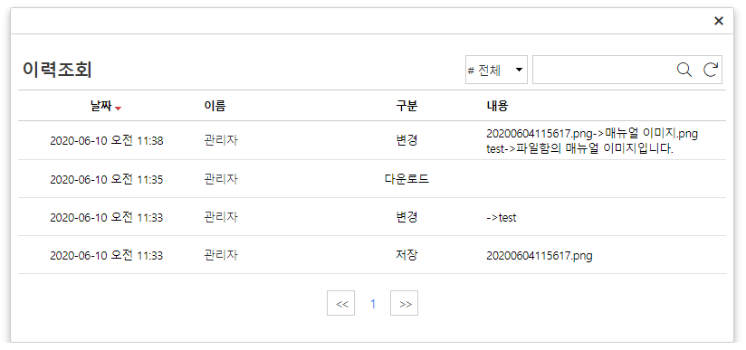
공유함
폴더수정 : 폴더명/설명/사용권한/공유설정을 수정할 수 있습니다.
1)
2)
3)
4)
폴더명 : 새로 만들 공유 폴더의 이름을 입력합니다.
설명 : 파일에 대한 설명글을 입력합니다.
사용권한 : 해당문서를 사용하는 데에 등급을 맞춰줍니다.
공유설정 : 해당 문서를 공유하는 데에 등급을 맞춰줍니다.
파일다운로드 이력 관리
- 파일에 대해서 이력을 조회하기 위해서는 최종 수정 날짜를 클릭하게 되면 상세내역이 제공됩니다.

Slide 7
상세설명
조회권한
- 본 폴더를 조회할 수 있게 되어 파일을 다운로드할 할 사용자를 지정합니다..
- ‘전체 사용’의 체크를 풀고 ‘권한설정’ 버튼을 클릭하게 되면 조직도가 제공되는데, 조직도를 통해서 원하는 사용자를 지정할 수도 있습니다. 또는, ‘보안 등급’을 통해서 일괄 설정도 가능합니다.
- ’조회등급’ 과 ‘조회권한’ 간에는 AND 조건이 부여됩니다.
관리권한
- 본 폴더에 파일을 업로드(저장),수정,삭제를 할 관리자를 설정합니다.(다운로드 권한 기본 포함)
- ’전체 사용’의 체크를 풀고 ‘권한설정’ 버튼을 클릭하게 되면 조직도가 제공되는데, 조직도를 통해서 원하는 사용자를 지정할 수도 있습니다. 또는, ‘보안 등급’을 통해서 일괄 설정도 가능합니다.
- 관리등급’ 과 ‘관리권한’ 간에는 AND 조건이 부여됩니다.
- 단, 주의할 것은 조회권한을 특정인(특정부서)으로 제한한 상태에서 관리권한을 ‘전체 사용자’로 처리하면 결국에는 이 폴더는 모든 사용자들이 조회 및 수정,삭제가 가능하게 되니 이점 주의 바랍니다.
파일다운로드 이력 관리
- 파일에 대해서 이력을 조회하기 위해서는 최종수정 날짜를 클릭하게 되면 상세내역이 제공됩니다.

